Slide 1
AΛΕΞΑΝΔΡΟΣ ΠΑΠΑΔΙΑΜΑΝΤΗΣ
ΔΙΗΓΗΜΑ
ΑΓΝΑΝΤΕΜΑ

Slide 2
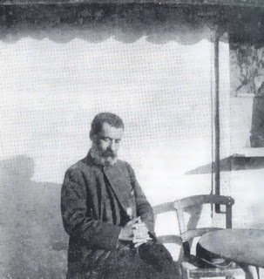

Slide 3
ΕΡΜΗΝΕΥΤΙΚΗ ΠΡΟΣΕΓΓΙΣΗ
ΘΕΜΑ
Η ανοιξιάτικη αναχώρηση των ναυτικών και το αγνάντεμα των γυναικών που παίρνουν κουράγιο από τη δέηση στην Παναγιά την Κατευοδώτρα και
από τη διήγηση της γριάς Συρραχίνας για τη
Φλανδρώ.
Το διήγημα δημοσιεύτηκε το 1899 ,έχει ηθογραφικό περιεχόμενο.

Slide 4
ΒΑΣΙΚΗ ΙΔΕΑ
Είναι τα ήθη ,οι συνήθειες και οι παραδόσεις της συλλογικής ζωής.
Η ιδέα στηρίζεται στους θεματικούς άξονες φύση-άνθρωπος, αναδεικνύοντας τη στενή σχέση των ανθρώπων της νησιωτικής κοινωνίας με τη φύση.
Η ζωή τους έχει άμεση εξάρτηση από τη θάλασσα
και οι συνήθειες και οι εργασίες τους προσδιορίζο-
νται από τις εποχές του χρόνου.
Στο διήγημα αναδεικνύεται επίσης ο ρόλος των γυναικών
σ’αυτή την αγροτική κοινωνία ,οι σκέψεις και τα συναισθήματά τους καθώς και η θρησκευτική τους ζωή.

Slide 5
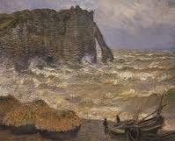

Slide 6
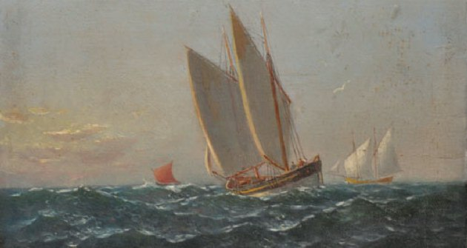

Slide 7
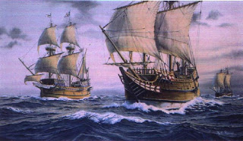

Slide 8
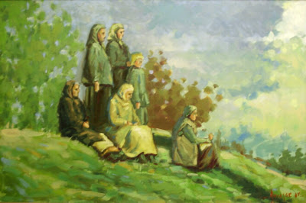

Slide 9
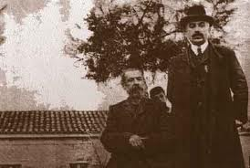

Slide 10
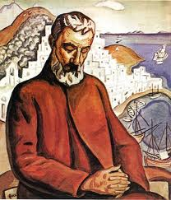
ΠΑΠΑΔΙΑΜΑΝΤΗΣ ΑΛΕΞΑΝΔΡΟΣ

Slide 11
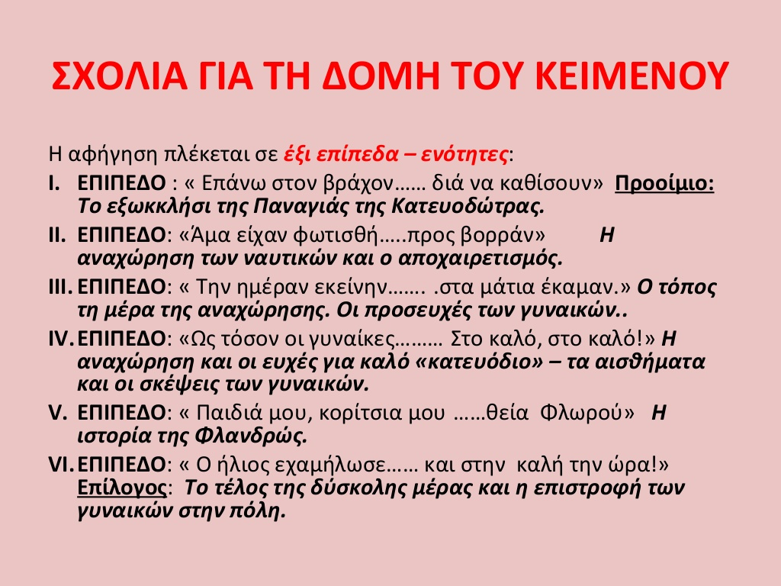

Slide 12
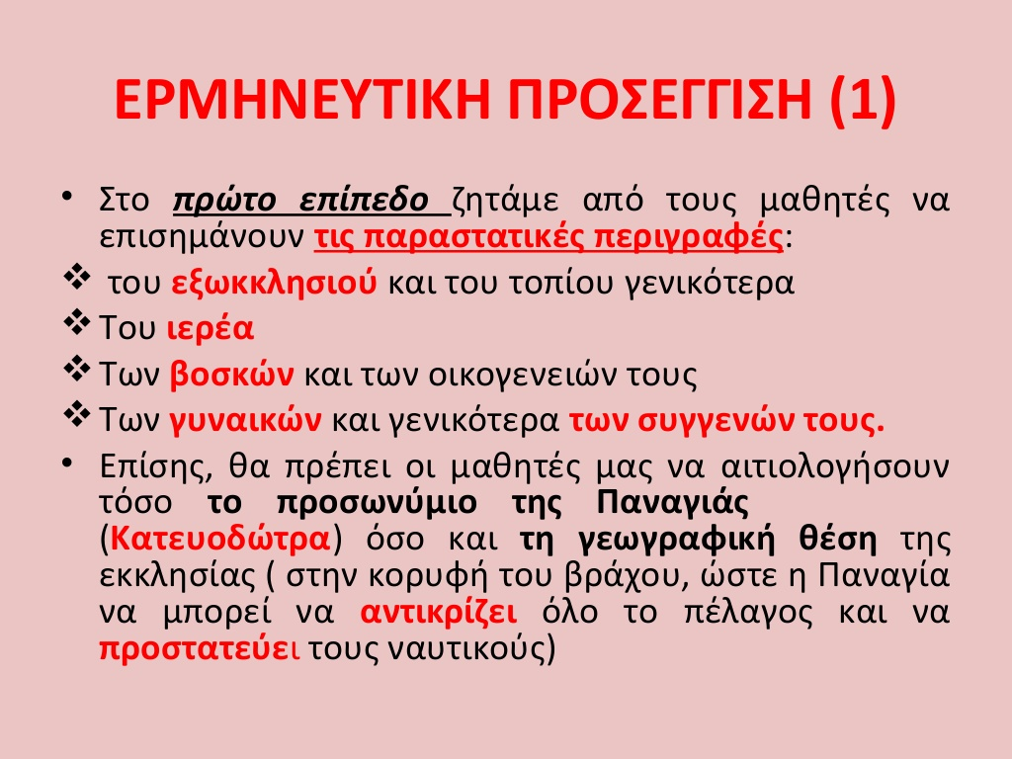

Slide 13
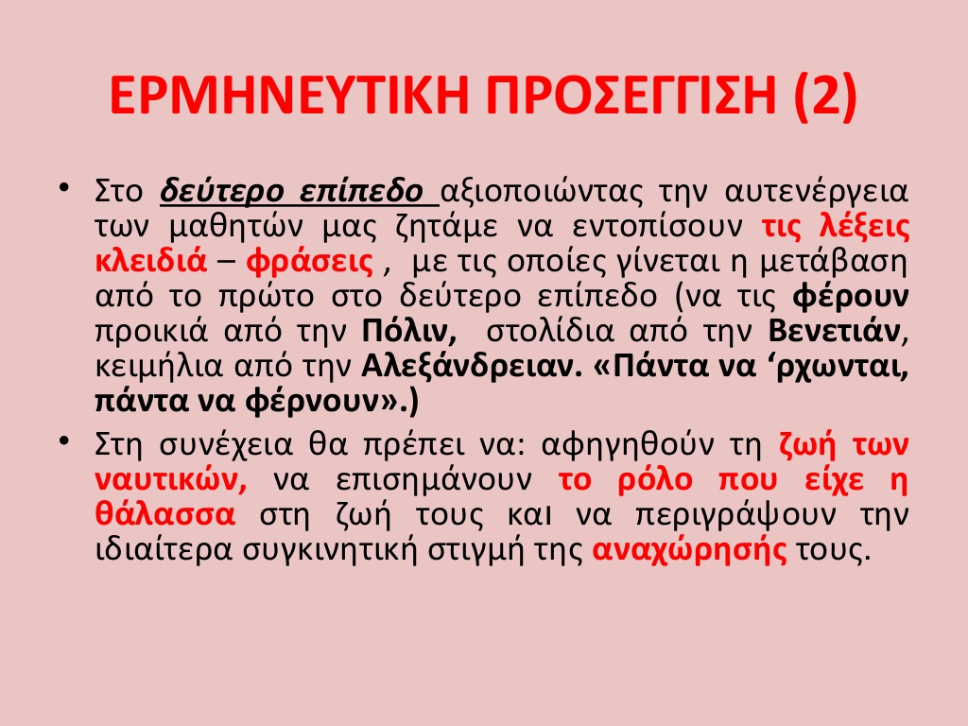

Slide 14
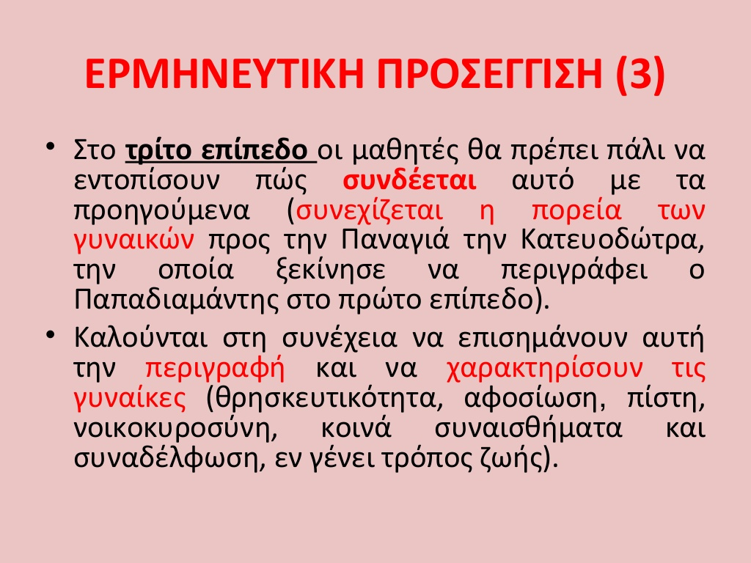

Slide 15
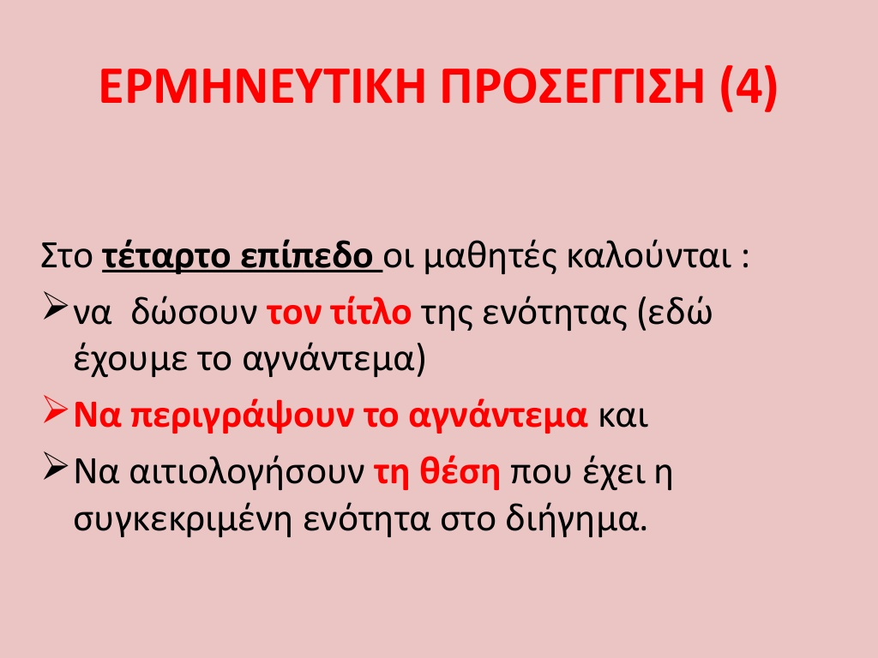

Slide 16
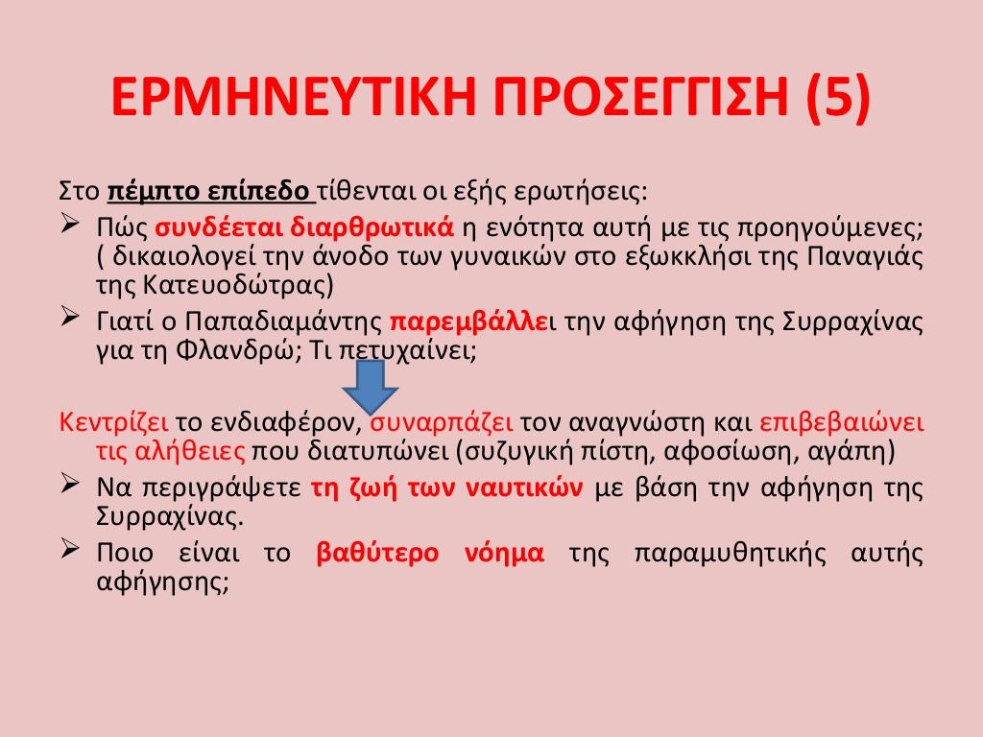

Slide 17
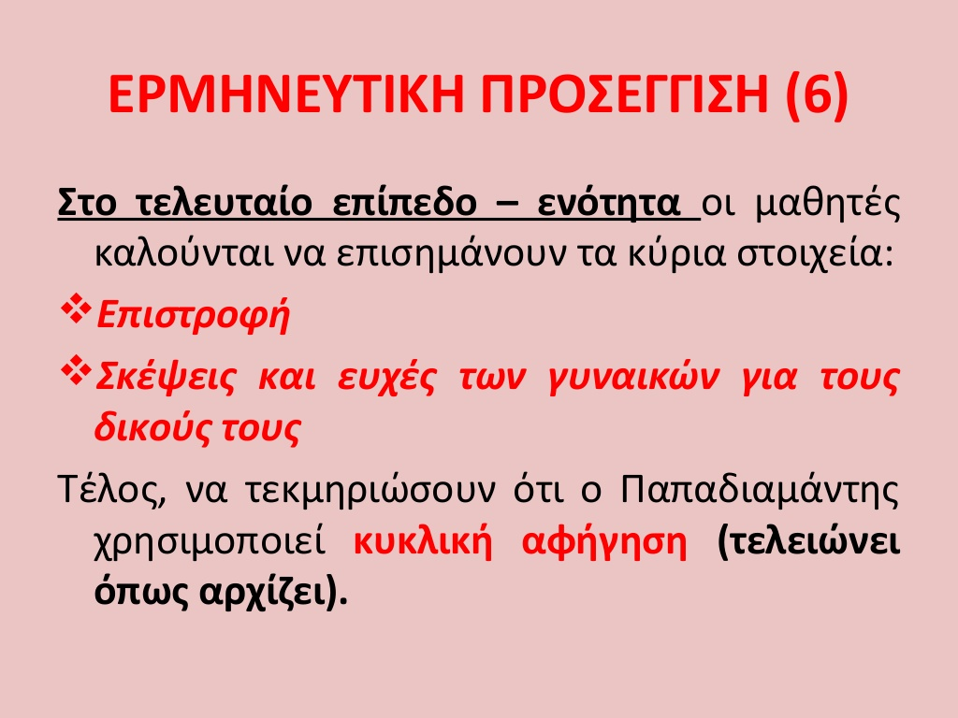

Slide 18


Slide 19
